Slide 1
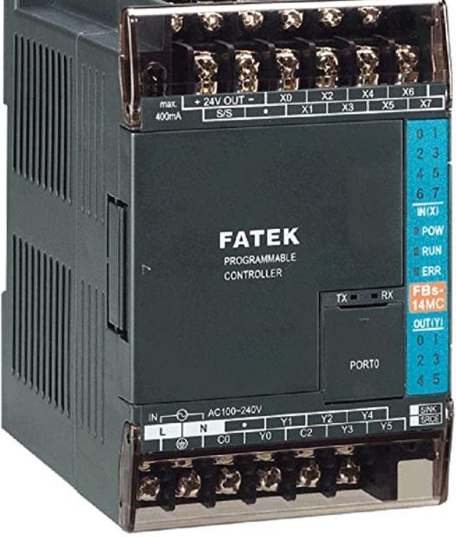
Programabilni Logički Kontroleri FATEK

Slide 2
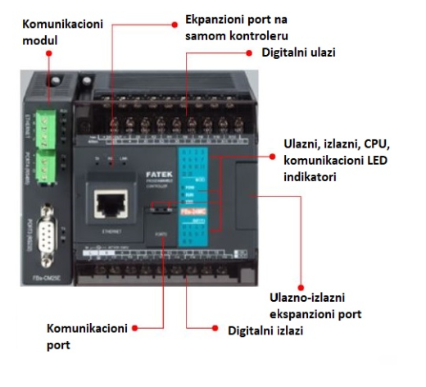

Slide 3
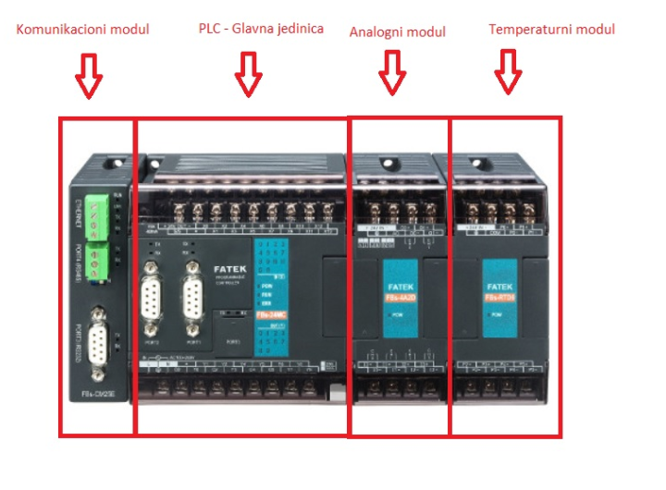

Slide 4
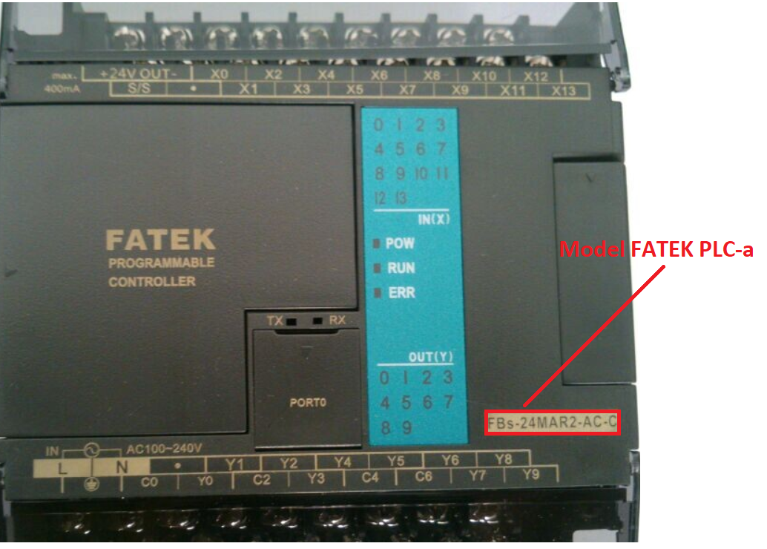
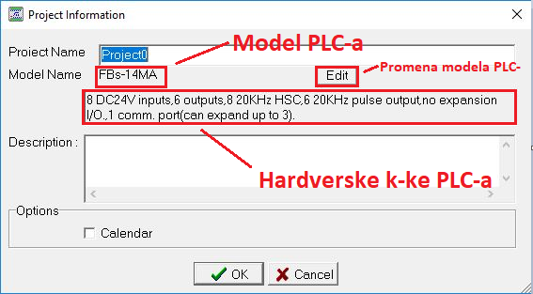

Slide 5
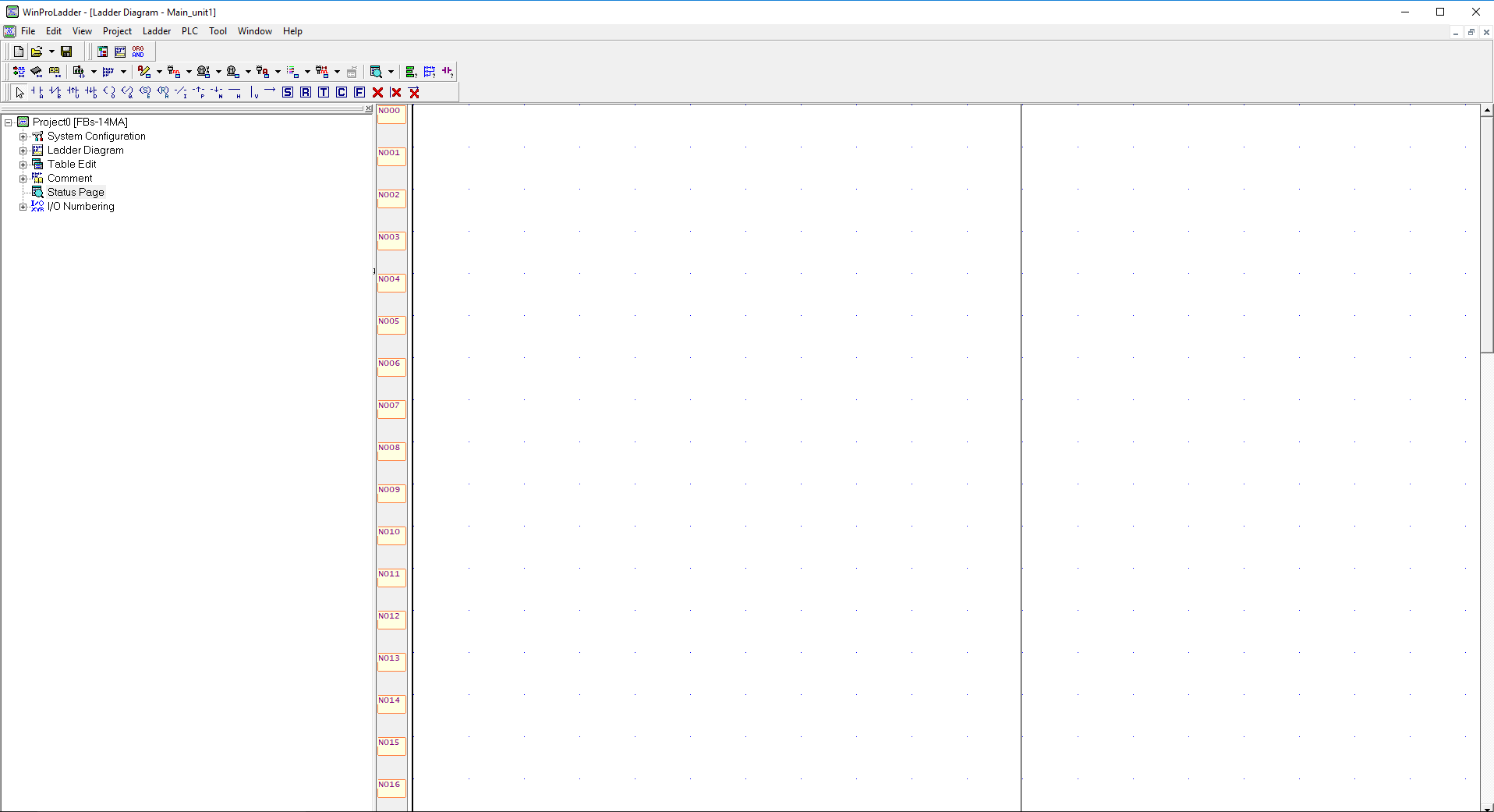
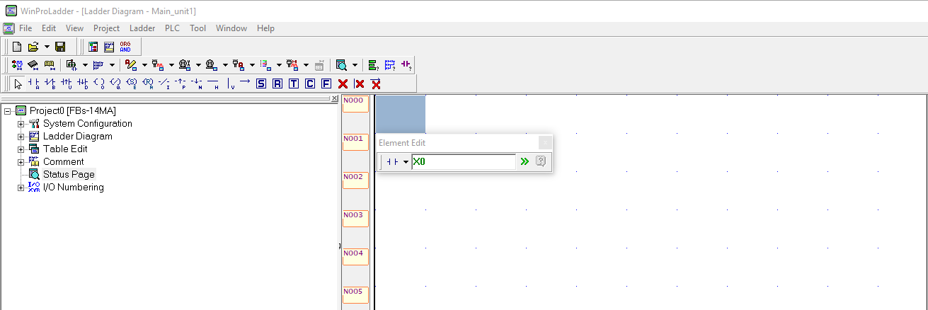
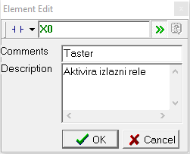

Slide 6
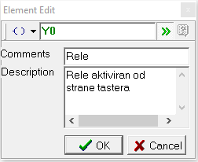

Slide 7
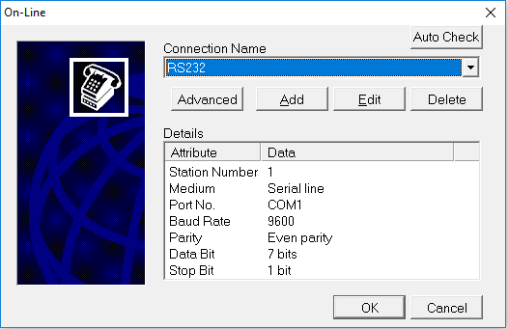

Slide 8
NO kontakt na ulazu i NO kontakt na izlazu

Slide 9
NC kontakt na ulazu i NO kontakt na izlazu

Slide 10
NO kontakt na ulazu i NC kontakt na izlazu

Slide 11
NC kontakt na ulazu i NC kontakt na izlazu

Slide 12
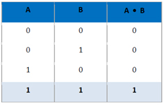
Realizacija I logike

Slide 13
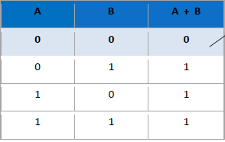
Realizacija ILI logike

Slide 14
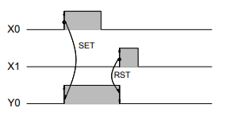
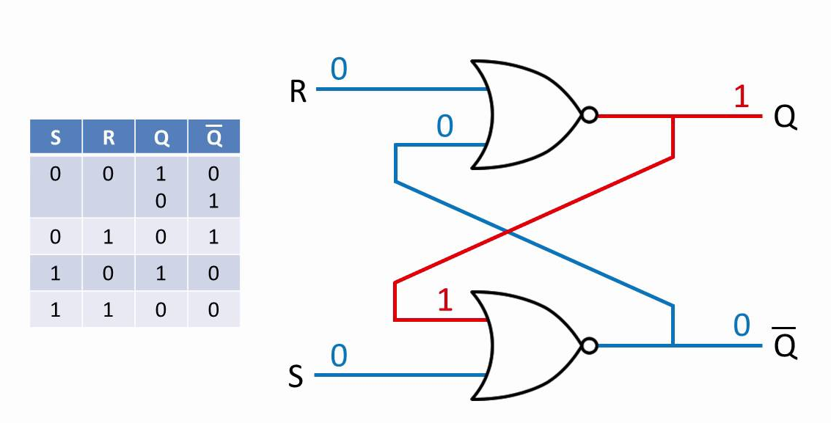
Instrukcije samodržanja

Slide 15
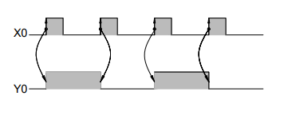
Instrukcija TOGGLE

Slide 16
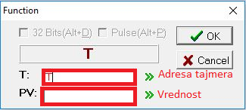
Tajmeri
Adrese tajmera:
T0 – 49 ===> 0.01s
T50 – 199 ===> 0.1s
T200 – 255 ===> 1s
Vreme tajmera=vremenska baza*zadata vrednost
Adresa tajmera (T) : T50 (korak za ovaj tajmer je 0.1s)
Vrednost (PV) : 100
Vreme tajmera T50 = 0.1s * 100 = 10s

Slide 18
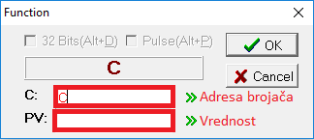
Brojači
Adrese brojača
C0 – 255

Slide 20
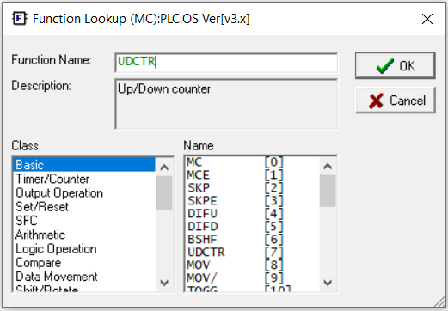
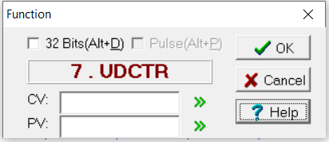
Instrukcija brojača naviše i naniže

